Slide 1


Introdução às Redes Industriais
© 2008 - 2010 Copyright Smar

Slide 2
Sistemas Transacionais e Sistemas de Apoio à Decisão
DCS - Estado Atual
ERP (Enterprise Resource Planning)
Asset
Management
Production Planning
BUSINESS DOMAIN
MES (Manufacturing Execution System)
Maintenance
Management
Scheduling
Operation Assistance
Simulation
CONTROL DOMAIN
Modeling
Optimization
Safety Management
Control Execution
Advanced Control
Field Communication
Sensors, Actuators, Analyzers, ...
Subsystems
Cortesia: Eng. Song-USP/Eng. Ronaldo-Cenibra

Slide 3
Benefícios para o Usuário – Economia no Ciclo de vida da Planta
Economia de Custo no ciclo de vida da planta
Operação
Projeto
Instalação
TAF, TAC
Troca
Manutenção
Economia CAPEX
Economia OPEX
Economia com Cabos e Painéis
Redução no número de instrumentos (Controle no Campo)
Segurança Intrínsica - FISCO/FNICO
Engenharia
TAF/TAC
Consequente Redução da Área do Sistema (Hardware/Painéis)
Expande a visão do operador
Tempo de parada reduzido pelo diagnostico da gestão de ativos
Melhoria do trabalho de manutenção
Trabalho de manutenção remota, Trabalho de manutenção automática
Aplicações de diagnóstico
Menor número de instrumentos a serem checados
Download de alterações de software em instrumentos de campo

Slide 4
Beneficios para o Usuário
Economia no Ciclo de vida da Planta
Engenharia, Instalação,
& Comissionamento/Partida
Operação & Manutenção
Troca
Mais tempo em operação sem paradas
Rápido tempo para lucro
Operação mais Segura
Fluxo de Caixa
Mantém Alta produção com baixos custos
Paradas programadas mais curtas
Analógico
fieldbus
Poucas paradas não programadas

Slide 5

Tipos de Controles e Equipamentos
Sensorbus
  - Baixo Custo, Alta Velocidade, Comunicação a nível de Bit (push buttons, limit switches, etc.)
  - Instrumentos Multiplexados em um único nó
  - Pequeno em tamanho (distância)
Controle de Processo
e Diagnóstico
Variáveis de Processo
AS-i
Sensorbus
Controle
Lógico
Bit
Byte
Block
Equipamentos Simples
Equipamentos Complexos

Slide 6


Tipos de Controles e Equipamentos
Device bus
  - Alta Velocidade, Comunicação a nível de Byte, Equipamentos Discretos Complexos
  - Pode suportar variáveis analógicas e comunicação ponto-a-ponto
Controle de Processo
e Diagnóstico
Devicebus
Variáveis de Processo
DeviceNet
PROFIBUS DP
AS-i
Sensorbus
Controle
Lógico
Bit
Byte
Block
Equipamentos Simples
Equipamentos Complexos

Slide 7


Tipos de Controles e Equipamentos
Fieldbus
  - Substituição aos sinais convencionais 4-20 mA
  - Comunicação a 2-fios
  - Aplicações Intrínsicas.
Controle de Processo
e Diagnóstico
Fieldbus
HART / Wireless HART
PROFIBUS PA
Foundation Fieldbus
Devicebus
Variáveis de Processo
DeviceNet
PROFIBUS DP
AS-i
Sensorbus
Controle
Lógico
Bit
Byte
Block
Equipamentos Simples
Equipamentos Complexos

Slide 8

AS-i - Definição e Pontos Chave
Actuator Sensor Interface (AS-i) . . .
  Barramento que interconecta produtos binários de custo baixo tais como atuadores, sensores (chaves limite, botoeiras, relés, válvulas solenoides), etc.
  Substituição digital para cabos tradicionais
  A tecnologia AS-I pertence e é administrada pela AS-International
  Padrão definido pela CENELEC, norma EN 50295

Slide 9




Aplicações AS-i
Partida de Motores
Variadores de Frequência
Válvulas On-Off
Ilhas de Valvulas
Blocos de E/S discretas

Slide 10
Benefícios AS-i
Tempo de scan Rápido (max. 5 ms)
Auto - Sensing & Auto - Addressing
Comunicação Mestre - Escravo
Economia de Hardware
  Fiação simples e segura
  Tecnologia de instalação rápida
  Instrumentos “baratos”
Padrão Aberto
  Independente de Fabricante e Interoperavel
  Produtos Certificados, Aceitação iternacional

Slide 11







Características Básicas
100m Max.
31 Escravos Max.
Fonte ASI
30,5 Vcc
Cabo AS-Interface:
Alimentação CC no mesmo
par de comunicação

Slide 12



Topologias aplicáveis
Topologia livre, somente há limitações no comprimento do cabo

Slide 13
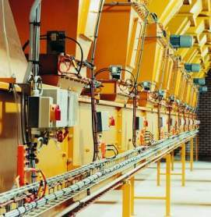
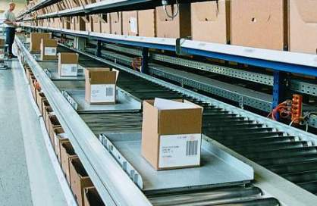
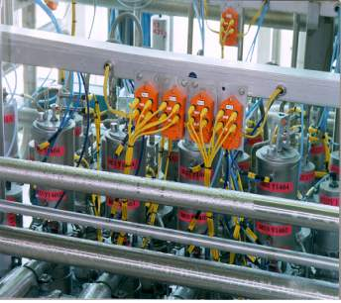
Aplicações
linha de transporte de processo de empacotamento,
Silos de Granulados
Módulos Compactos para aplicação em Cervejarias

Slide 14
Devicenet
  Originalmente desenvolvido pela BOSH para o mercado automobilístico europeu no início dos anos 80;
  Substituiu a fiação custosa e trabalhosa por cabos de rede de baixo custo;
  Resposta rápida e alta confiabilidade (Freios Anti-travantes e airbags);
  Substituiu a fiação custosa e trabalhosa por cabos de rede de baixo custo DeviceNet tem uma camada de software de aplicação sobre o CAN.

Slide 15
Devicenet
Rede industrial de padrão aberto de comunicação para conexão entre :
  Sensores de proximidade indutivos,capacitivos,fotoelétricos,
  Painéis e interfaces de operação,
  sensores de processos,
  leitores de código de barras,
  variadores de frequência,
  motores de partida,
  válvulas solenóides

Slide 16
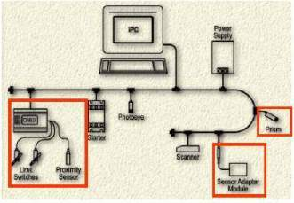
Especificações da rede DeviceNet
Projetado para sinais simples
Até 64 instrumentos
Cabos par-trançado ou fibra
Cabos até 500m
Topologia de barramento com derivações (bus with spurs)
Cabos e conectores especiais
Modelo Produtor/Consumidor – Qualquer device pode iniciar um processo de comunicação

Slide 17
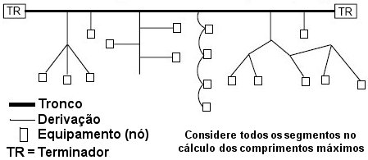
Topologias
A topologia da rede Devicenet é baseada em um tronco principal com ramificações
O tronco principal deve ser sempre terminado nas duas pontas com resistores de 121Ω, 1%, ¼ W.
Topologias em Estrela e anel não são permitidas !!

Slide 18
Cabos DeviceNet
São 4 tipos de cabos padronizados:
cabo redondo grosso, fino, médio e flat.
Tipo de cabo | Bitola | Bitola dreno | Bitola comum | I (A) | Dim | Resist
Grosso | 15AWG | 18AWG | 18AWG | 8A | 12,5mm | 0,015Ω/m
Fino | 22AWG | 22AWG | 24AWG | 3A | 7,0mm | 0,069Ω/m
Flat | 16AWG | - | 16AWG | 8A | 5,3x19,3mm | 0,019Ω/m
Mais Utilizado: cabo grosso para o tronco.
cabo fino para as derivações.

Slide 19
Comprimentos máximos dos cabos
Ramificação na rede não pode ser maior que 6 m
A soma dos comprimentos de todas as ramificações deve ser menor que o máximo permitido para a taxa de comunicação desejada.
Tipo de cabo | Função do cabo | Taxa de transmissão
 |  | 125 Kbits/s | 250 Kbits/s | 500 Kbits/s
Grosso | Tronco | 500m | 250m | 100m
Fino | Tronco | 100m
Flat | Tronco | 380m | 200m | 75m
Fino | Derivação | 6m
Fino | ∑ Derivações | 156m | 78m | 39m

Slide 20
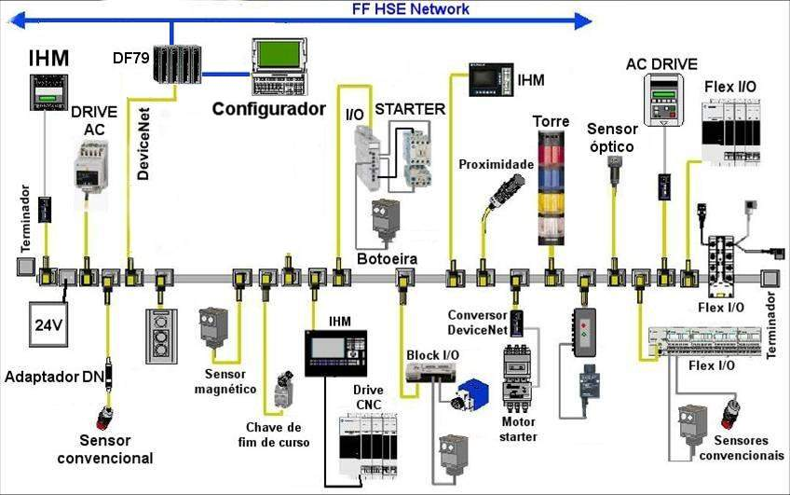
Exemplo de rede Devicenet

Slide 21
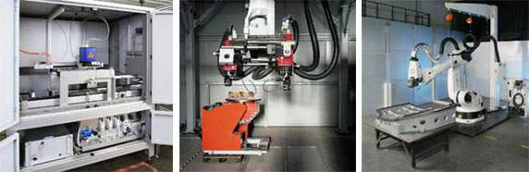
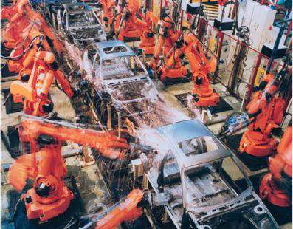
Aplicações DeviceNet
Aplicações Hospitalares
Solda Robótica

Slide 22
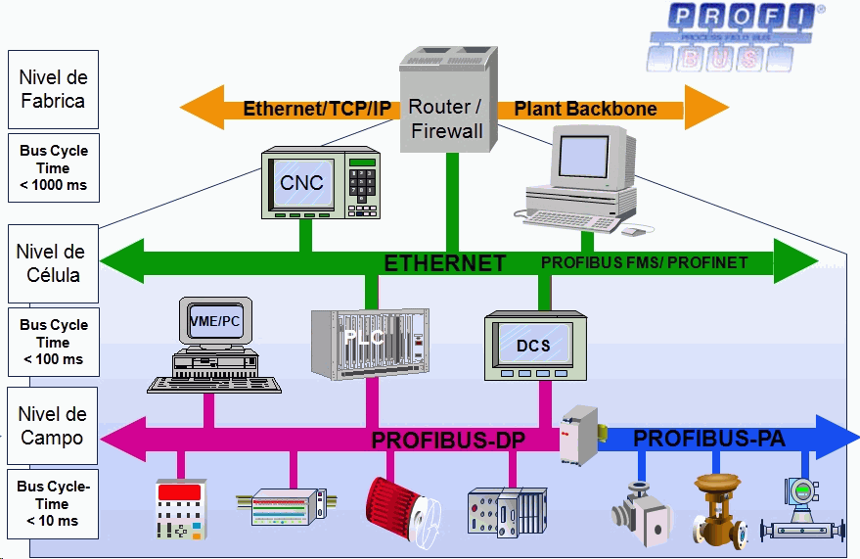
PROFIBUS - Comunicação Transparente
Notes:
22
Notes:
How does PROFIBUS fullfill all these requirements ?
Let’s have a look to the automation hierarchy - PROFIBUS comes in different flavors (FMS, DP and PA).
FMS, the Fieldbus Message Specification fits into the so called “cell elvel area”, where higher level devices exchange data on a connection oriented base. Speed is not the most important issue in this area.
On the field level you find DP (Decentralized Periphery). Here efficiency and therefore speed has top priority.
PA (Process Automation) is mainly the extension of DP into an intrinsic safe environment

Slide 23














Arquitetura – PROFIBUS DP
Internet Firewall
Estação
Operação
Estação
Manutenção
Estação
Engenharia
H1
●
H1
H1
BS



Slide 24
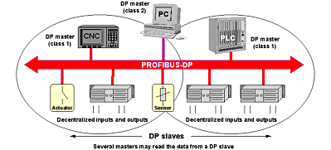
Profibus - DP (Descentralized Peripheria)
Cabo Par-trançado com 2 fios e uma blindagem somente para sinal,
Até 128 dispositivos divididos em 4 segmentos com repetidores,
Velocidades ajustáveis de 9.600 a 12 Mbits/s
De 100 a 1.200m conforme a velocidade;
Sistema de comunicação mestre - escravo.
Notes:
24
This slide gives you an overview on the characteristic features of PROFIBUS-DP, the fast and efficient variation of PROFIBUS dedicated to factory automation.

Slide 25
Profibus - DP (Descentralized Peripheria)
Compatível com os principais fabricantes de PLC's e DCS's
Comunicação cíclica e acíclica.
Comunicação Mono e multi-mestre
Transmissão 1 kByte de entrada e saída de dados em até 2 ms;
Até 244 bytes de entrada e saída por estação.
Notes:
25
This slide gives you an overview on the characteristic features of PROFIBUS-DP, the fast and efficient variation of PROFIBUS dedicated to factory automation.

Slide 26




Aplicações Profibus DP
Partida de Motores
Variadores de Frequência
Balanças
Controle Discreto de Válvulas
E/S em Zone 1

Slide 27








Comunicação Multi Mestre
Passagem de “token”
Industrial PC
PLC / DCS / PC
Muitos masters podem acessar os escravos para funções de leitura, Velocidade até 12Mbps
token
token
token
24 V
Profibus-PA
31.25 kbit/s
I/O Remota
Drives
Um sistema Multi-master consiste de:
- múltiplos mestres (classe 1 ou 2)
- 1 a 124 DP-Escravos no máximo.
- max. de 126 dispositivos no mesmo battamento
Equipamento PA
Notes:
27
Token passing schemes are a technique in which only the system which has some "token" can communicate. The token is a control mechanism which gives authority to the system to communicate or use the resources of that network. Once the communication is over, the token is passed to the next candidate in a sequential manner.

Slide 28
PROFIBUS-DP:
Distâncias Max. Permitidas
Verificação das distâncias máximas permitidas
  Distâncias limites dependem do tipo do cabo assim como da taxa de comunicação;
  Expansível até 10km com uso de repetidores ou 80km com fibra Ótica
  32 estações por segmento
Baud rate (kbit/s) | 9.6 | 19.2 | 93.75 | 187.5 | 500 | 1500 | 12000
Comprimento Total (m) ou Segmento (m) | 1200 | 1200 | 1200 | 1000 | 400 | 200 | 100
Tronco Máximo (m) | 500 | 500 | 900 | 967 | 380 | 193.4 | 100
Ramos (Spur) Máximo (m) | 500 | 500 | 100 | 33 | 20 | 6.6 | 0
Nota: Distâncias basedas em velocidade de transmissão utilizando cabo type A e comunicação RS485.

Slide 29
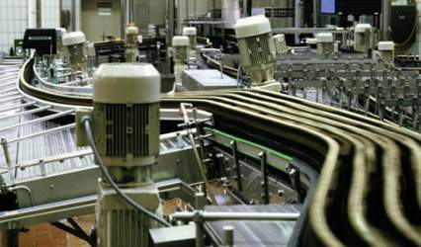

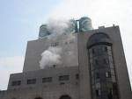
PROFIBUS-DP: Aplicações
Cervejarias

Slide 30







Arquitetura – PROFIBUS PA
Internet Firewall
Estação
Operação
Estação
Manutenção
Estação
Engenharia
H1
●
H1
H1
BS



Slide 31
PROFIBUS - PA
É um protocolo de comunicação dedicado a Automação de Processos e otimizado para dispositivos de campo.
Transmissores, Válvulas, Atuadores, Convertersores, etc
Internconectado e alimentado pelo barramento
Cada dispositivo de campo tem um endereço físico e único no barramento.
A aplicação em áreas classificadas (zonas 0, 1 e 2) em modo Intrisincamente Seguro (ia/ib).
Mesmas características físicas (elétricas) do protocolo FF
Notes:
31

Slide 32
Elementos da Rede PROFIBUS
ACOPLADORES (COUPLERS):
• Dispositivos usados para traduzir as características físicas
entre PROFIBUS DP (RS485) e o PROFIBUS PA : H1
(31,25kbits/s);
• Eles são transparentes para os mestres e não tem endereço no lado Profibus DP;
• Eles atendem aplicações intrinsecamente seguras(Ex) e
(Non-Ex), definindo e limitando o máximo numero de
equipamentos em cada segmento PA;
• Eles são alimentados por 24VDC;
• Exemplos: Acopladores Pepperl+Fuchs (93.75 kbits/s) SK2 (12Mbits/s) e Siemens (45.45 kbits/s).
Notes:
32

Slide 33
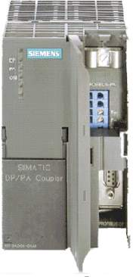
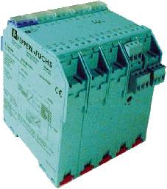


Elementos da Rede PROFIBUS
Acopladores (COUPLERS
Class 1 PROFIBUS Master
1
PLC / DCS / PC
PROFIBUS-DP
45.45 kbit/s ou 93.75 kbit/s SK2 12Mbit/s
acoplador
24V
Acoplador OUPLER
DP/PA
DP/PA
24 V
PROFIBUS-PA
31.25 kbit/s
PROFIBUS-PA
31.25 kbit/s
3
2
4
Slaves
Notes:
33

Slide 34
Elementos da rede PROFIBUS
Links:
• Os dispositivos são usados como escravos na rede PROFIBUS DP (RS485 até 12Mbits/s) e mestres na PROFIBUS PA (H1:31,25kbits/s);
Eles tem endereço específico para a rede PROFIBUS DP;
• Permitem velocidades até 12Mbits/s em Profibus DP;
• É permitido até 5 acopladores (couplers), com um número máximo de dispositivos variando de 30 a 64 equipamentos conforme, dependendo do modelo;
Ex: IM157 – Siemens.
Notes:
34

Slide 35
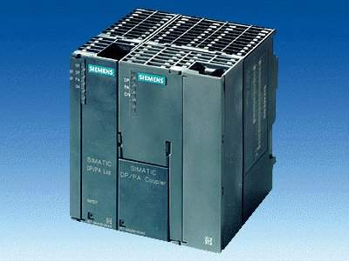
Elementos da Rede PROFIBUS
Classe 1 Master PROFIBUS
1
PLC / DCS / PC
PROFIBUS-DP até 12Mbit/s
2
3
DP/PA Link + Couplers
DP/PA Link + Acop´ladores
24 V
24 V
1
PROFIBUS-PA
31.25 kbit/s
1
Max. 5 DP/PA acopladores
por link IM157
PROFIBUS-PA
31.25 kbit/s
Max. 32 equipmentos
por link IM157 – Ex ia *
2
Max. 64 equipmentos
por link IM157 - Non-Ex *
Slaves
(*) dependendo do consumo de corrente do dispositivo e do numero de slots/dispositivos ocupados.
2
3
Notes:
35

Slide 36
Blocos de Funcões
Blocos de Funções são interfaces padrões (normalmente 4 bytes para o valor medido e 1 byte para o status), que ciclicamente trocam informações com um master classe 1;
Eles podem oferecer funçoes básicas (caracterização, escalas, etc);
Notes:
36

Slide 37
PROFIBUS PA:Aplicações
Tanques de Armazenagem e Fermentação
Visualisation
SISTAR
fibre optical industrial Ethernet
Control
SIMATIC S5
Engineering
COMMUWIN II
PROFIBUS-DP RS 485
Segment
coupler
Siemens
ET 200
Remote I/O
Festo
Valve
control
PROFIBUS-PA IEC 1158-2
Danfoss
AC Motor
Speed
Controller
TMD 834
Samson
Control
Valve
Cerabar S
Mycom L
Deltapilot S
Promag 33

Slide 38

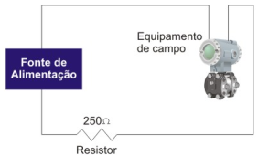
HART - Histórico
Sistema HART
Programador Portátil
(Handheld)
Sistema 4 a 20mA e
digital proprietário
4 a 20mA
Programador Portátil
(Handheld)
4 a 20mA
Sistema 4 a 20mA
4 a 20mA
Comporta-se como uma
Fonte de corrente.
Se Resistor = 250Ω, a tensão variará de 1 a 5V
para corrente entre 4 a 20mA
Notes:
Antigamente o controle de processo era feito com sistemas analógicos: pneumático e corrente – 4 a 20mA. Com o barateamento dos microcontroladores e memórias, o sistema 4 a 20mA começou a ser substituído pelos sistemas híbridos proprietários (4 a 20mA e com protocolo de comunicação digital proprietário). Tais sistemas não eram interoperáveis e prendiam o cliente nas mãos das empresas devenvolvedoras do protocolo. O HART, embora híbrido, foi adotado por várias empresas e tornou-se uma referência de protocolo simples e robusto e interoperável. A HART Communication Foundation foi criada em 1993. A rede HART é a malha de controle!
>> Limitações dos equipamentos analógicos:
a) Imprecisões no controle de loop fechado
Muitas conversões D/A e A/D desnecessárias
b) Nenhuma verificação (check) de integridade do sinal
Loops de terra e variação na impedância da fiação podem, por exemplo, influenciar no sinal de controle
c) Potência limitada (corrente operação < 4mA)
Limita o nível de sofisticação dos equipamentos
d) Risco da existência de faixas não casadas
e) Operam limitados à determinadas faixas de trabalho
Desperdiçam-se informações dos sensores fora da faixa calibrada
f) Equipamentos simples e pouco inovadores
g) Não suportam atualizações de firmwares
h) Não reportam alertas.

Slide 39

Introdução
HART
  Highway Addressable Remote Transducer
Origem
  Fischer Rosemount
  1980
Protocolo Aberto
  HCF – HART Communication Foundation 1989

Slide 40
Protocolo HART
Sinal Físico HART
20 mA
1200 Hz
“1”
2200 Hz
“0”
1 mA
4 mA
Tempo
Simultaneos 4-20 mA e comunicação digital
Dois Mestres de rede possíveis: DCS e HHT (programador de mão)
Comunicação Multidrop (bus) até 15 devices. Mestre-Escravo
Compativel com cabos convencionais, controladores, registradores, indicadores, etc.
Padrão Bell 202 (modem)

Slide 41
Flexibilidade operacional
Uso de dois mestres (primário e secundário)
  Interoperabilidade entre dispositivos

Slide 42
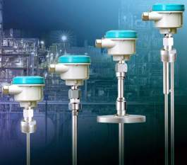

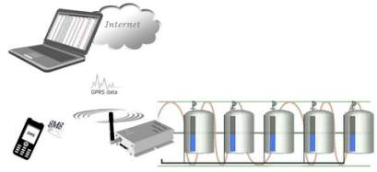
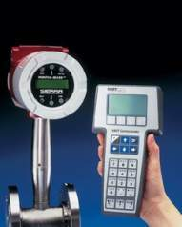
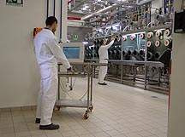
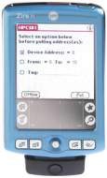
Aplicações

Slide 43

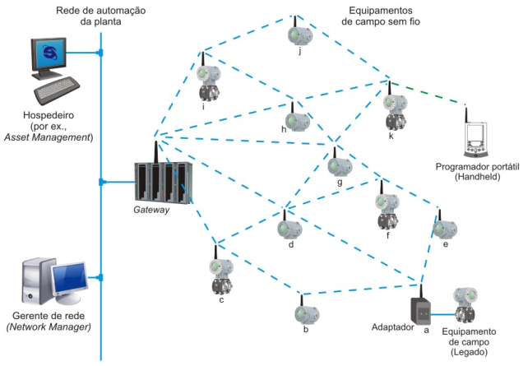
Wireless HART - Arquitetura
Network Manager:
  distribui chaves de segurança;
  configura e coordena equipamentos e rede.
Gateways interfaceiam os equipamentos sem fio com os hospedeiros:
  Serial, Ethernet e Wi-Fi, por exemplo, podem ser usadas.
Adaptadores integram equipamentos HART existentes à rede.
Programadores Portáteis sem fio.
Notes:
Interfaces do Gateway:
Interface serial para hospedeiros mais antigos como DCSs e PLCs baseados em Modbus RTU.
Interface Ethernet / Wi-Fi para hospedeiros (como Asset Management) baseados em OPC e Modbus TCP.
Proprietária!
O Network Manager gerencia a rede WHART e os equipamentos. Ele forma a rede, conecta e configura novos equipamentos, além de monitorar a rede. Existe UM Network Manager por rede WHART.
Características:
Comandos especiais para Wireless;
Equipamentos de campo podem ser alimentados por:
Baterias:
Longa vida, dependendo da taxa de atualização.
Energia solar;
Potência retirada da malha de controle ou linha.
Ideal para aplicações de monitoração:
Aplicável para controle de processos que não requeiram alta taxa de atualização;
Temperatura, pressão e vazão, por exemplo.

Slide 44
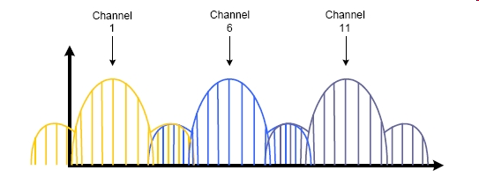
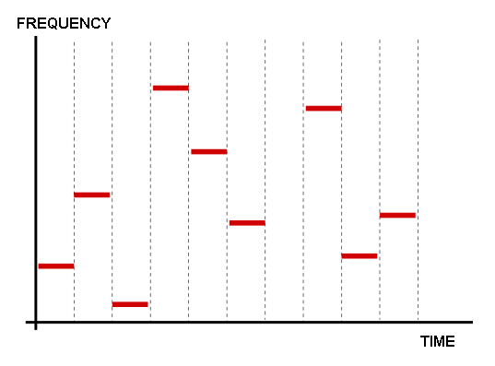
Rede Mesh (Malha)
DSSS
(Direct Sequence
Spread Spectrum)
FHSS
(Frequency Hopping)
Blacklisting
Notes:
No Network Manager o sinal digital é “espalhado em freqüência” (DSSS), dividido em slots de no máximo 10ms, gerando superframes e transmitidos em freqüência.
De forma a “evitar” as freqüências em utilização pelo meio ou mesmo as freqüências que apresentam grande taxa de utilização, estas serão transmitidas em saltos dinâmicos (Frequency Hopping / BlackListing).
Ao chegar aos destinos o sinal é “desespalhado em potência” e caso algum ruído esteja presente, este será “espalhado em frequência”, como feito na transmissão dos dados . O espalhamento do ruído provocará um enfraquecimento de cerca de 90% de sua densidade de potência, causando sua redução ou mesmo eliminação. O termo densidade de potência designa a quantidade de potência agregada à uma freqüência de trabalho).
O Network Manager é o responsável por organizar e administrar a rede Mesh. Toda a performance, incluindo geração de DSSS, FHSS, BlackListing e Superframe é de competência dele.
Network Manager pode reconfigurar os instrumentos na rede para evitar (pular) certos canais de freqüência porque ...
Sabe-se de antemão que outra rede sem fio pode interferir na rede WirelessHART;
Em operação, algumas freqüências apresentam baixas eficiência e confiabilidade para o transporte de mensagens.

Slide 45
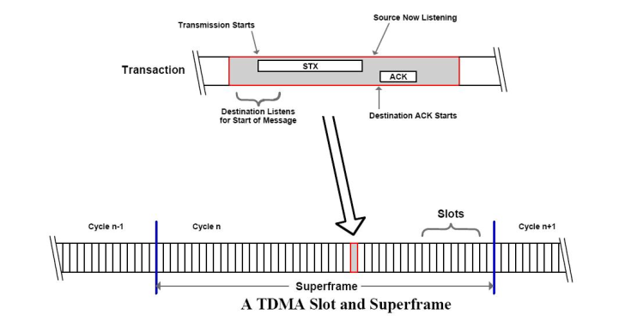
Time Division Multiple Access
  Utilização de Time Slots:
      A comunicação entre dois instrumentos acontece num time slot.
      Uma coleção de time slots, que se repete ciclicamente, compõe um Superframe.

Slide 46
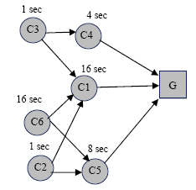
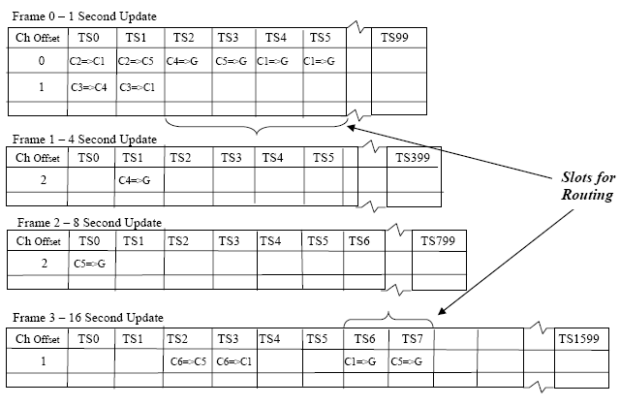
Rede Mesh

Slide 47
Aplicações
Substituição da conexão através de cabos entre computadores pessoais e periféricos;
Implementação de Redes Locais (LANs) em ambientes onde uma rede cabeada não é viavel ou desejável;
Extensão de Redes Cabeadas para usuários que requerem mobilidade;
Conexão entre prédios ou situações onde o uso de uma linha privada ou enlace óptico não é viável;
Acesso a Redes IP a partir de celulares ou PDAs;
As aplicações envolvendo Wireless HART são orientadas à sistemas de Monitoração ou Controle em Malha Aberta, dados os tempos envolvidos em todo o scan da rede (segundos);
Não se aplica diretamente a controle em malha fechada.

Slide 48
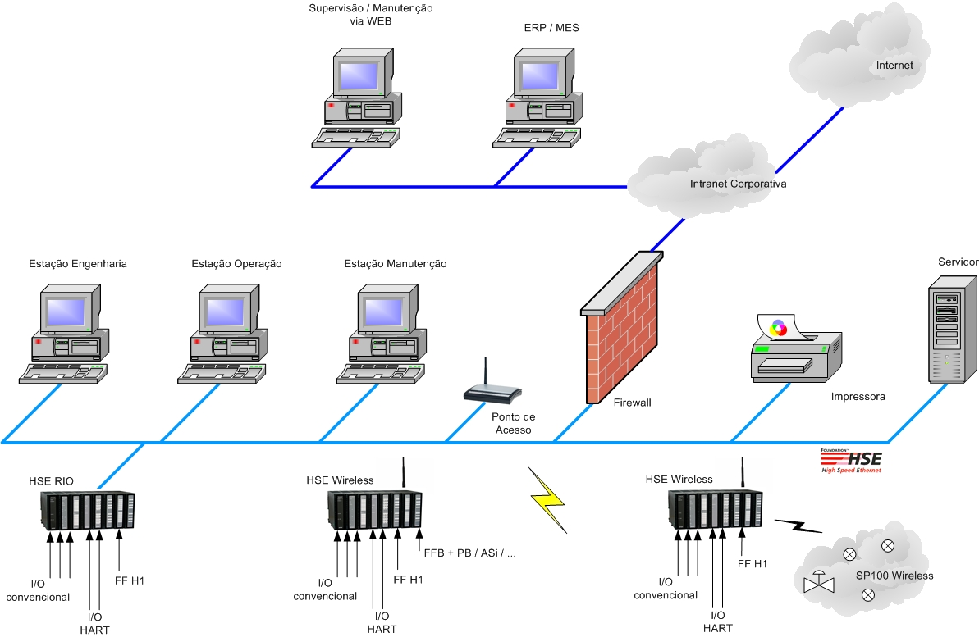
Evolução: HSE WIO – Wireless and Remote I/O
Notes:
As aplicações envolvendo Wireless HART são orientadas à sistemas de Monitoração ou Controle em Malha Aberta, dados os tempos envolvidos em todo o scan da rede (segundos). Não se aplica diretamente a controle em malha fechada (ms)!!!
Aplica-se também em sistemas que inviabilizem a aplicação utilizando cabo físico (par trançado).

Slide 49
Foundation Fieldbus
Foundation Fieldbus é um protocolo digital que oferece comunicação digital de via dupla em modo multi-ponto entre os equipamentos de chão-de-fábrica, sistemas de automação e de visualização.
FF é essencialmente uma rede local (LAN) para os equipamentos de campo utilizados em automação industrial.
Fieldbus
P
Processo
L
Sistemas de Automação e Visualização
F

Slide 50
DCS Tradicional
Rede Local
DCS
E/S
4 - 20 mA
CAMPO
DPT101 PT101 FCV101 DPT102 PT102 FCV102

Slide 51
Sistema de Controle FF
Rede Local
SISTEMA
SUPERVISÓRIO
FIELDBUS
CAMPO
DPT101 PT101 FCV101 DPT102 PT102 FCV102

Slide 52
Meios Físicos
ETHERNET
HSE - Fieldbus de alta velocidade
FAST ETHERNET - 100Mbps
SERVIDOR
GATEWAY
Backbone HSE
H1… Fieldbus de baixa velocidade
31.25 Kbps
substitui 4 a 20 mA
2 - 32 Equipamentos (não alim. barramento)
2 - 16 Equipamentos (alim. barramento)
Potência & Comunicação
Intrinsecamente Seguro
par trançado
comprimento 1900 m
BRIDGE
SCADA
PLC
PLC
Fieldbus H1
ANALIZADOR

Slide 53
Topologia Fieldbus - HSE
Gateway
CLIENTE HSE
100 Mbit/s
Switch
High Speed Ethernet
I/O Network
High Speed Ethernet
High Speed Ethernet
Linking
Device
High Speed Ethernet
Linking
Device
H1
P
L
Plant
H1
H1
H1
P
P
P
100 metros no par trançado
2000 metros na fibra ótica
L
L
L
Planta
Planta
Planta
Equipamento de campo
Ethernet

Slide 54
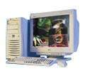



Topologias Fieldbus – H1
REDE DA PLANTA /HSE
(Terminadores não são mostrados)
BRIDGE
JUNCTION
BOX
H1 LEVEL
Barramento com derivações (spurs)
Barramento ponto a ponto (Daisy Chain)
Árvore
Ponto a Ponto

Slide 55





Economia
Redução de hardware
DCS
SISTEMA
FIELDBUS
CONTROLADOR
PID
AO
SUBSISTEMA
E/S
AI
AI
TRADICIONAL
CONTROLE NOS EQUIPAMENTOS DE CAMPO !

Slide 56
Tecnologia FOUNDATION Fieldbus
CAMADA
USUÁRIO
INTERCONEXÃO ENTRADA / SAÍDA
“PILHA”
COMUNICAÇÃO
TRANSMISSOR
EQUIPAMENTO FIELDBUS
CAMADA FÍSICA
AI
OUT
VÁLVULA
EQUIPAMENTO FIELDBUS
PID
IN
OUT
IN
AO

Slide 57







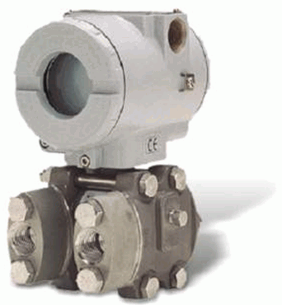








Blocos de Funções no Campo
Advanced PID
Analog Alarm
Analog Input
Arithmetic
Characterization
Constant
Density
Input Selector
Integrator
Lead Lag
Output Signal Selector
and Dynamic Limiter
PID
Set Point Generator
Splitter
Timer / Logic

Slide 58
Blocos Funcionais e Falha Segura
Situação de Falha do sensor (Propagação de Status)
AI
AI_OUT: Fail Forward
AI MAN
PID
Fail Safe Actived
PID IMAN
PID Recebe informação
e envia para AO que inicia
Processo de Falha Segura
PID MAN
AO
Good Cascade FSA
AO Ativa a Falha Segura
AO LO
Saída Para a Válvula:
Fail Safe Value: 50%
Fail Safe Time: 3 s
Notes:
58

Slide 59









Padrão OPC
. . .
. . .
HMI / CLIENTE OPC
SOMENTE UM DRIVER
CLIENTE OPC
OLE
Servidor OLE

Slide 60
Distribuição de Tarefas
Funções do host:
  Visualização
  Operação
  Supervisório do Controle
  Aplicação de Usuários
  Otimização
  Batelada
  Receita
  Tendência
  Alarme
  Relatórios
  Banco de Dados
  Sinótico Fluxo do Processo
  Gerenciamento de Instrumentos
Funções de tempo crítico no campo:
  Controle
  Lógica
  Seqüencial
  Computacional
  Seleção
  Alarme
  Diagnóstico

Slide 61



Aplicações FF
Ethernet
Installation of Controller at the Field or in Control room
Modbus
Foundation Fieldbus H1
Level
Transmitter
(Radar)
Junction Box
(JM400)
Temperature Transmitter
Pressure
Transmitter
Motorize
Valve
BSW
Transmitter

Slide 62
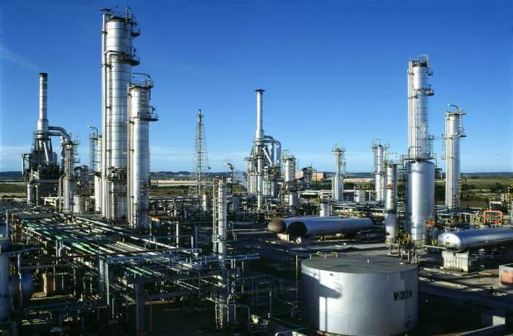
Aplicações Foundation Fieldbus

Slide 63

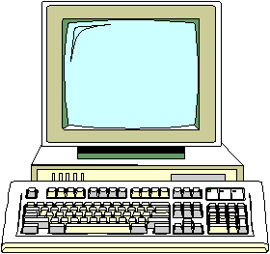
Visão Expandida
DCS/PLC
Sistema FIELDBUS

Slide 64
Suporte Técnico
Para dúvidas e esclarecimentos, favor contatar:
techsupport@smar.com.br
Visite-nos:
www.smar.com.br
www.smar.com/brasil2/treinamento/
www.smar.com
www.smar.com/training
Notes:
64

